Slide 1
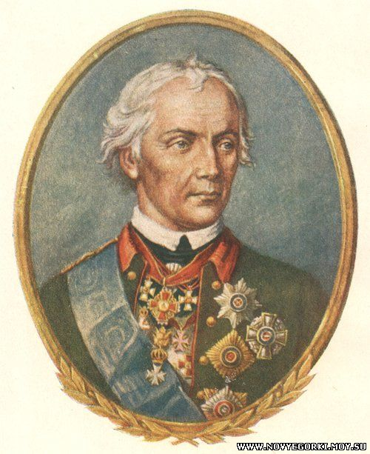
Не числом, а умением
295 лет со дня рождения великого русского полководца А.В. Суворова

Slide 2
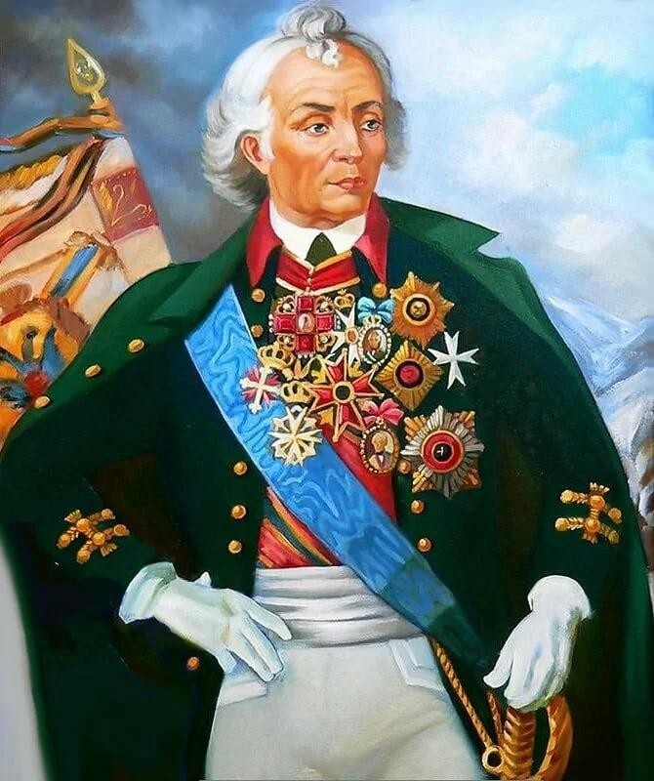
Александр Васильевич Суворов
- русский полководец, основоположник
отечественной военной теории, национальный герой России.

Slide 3
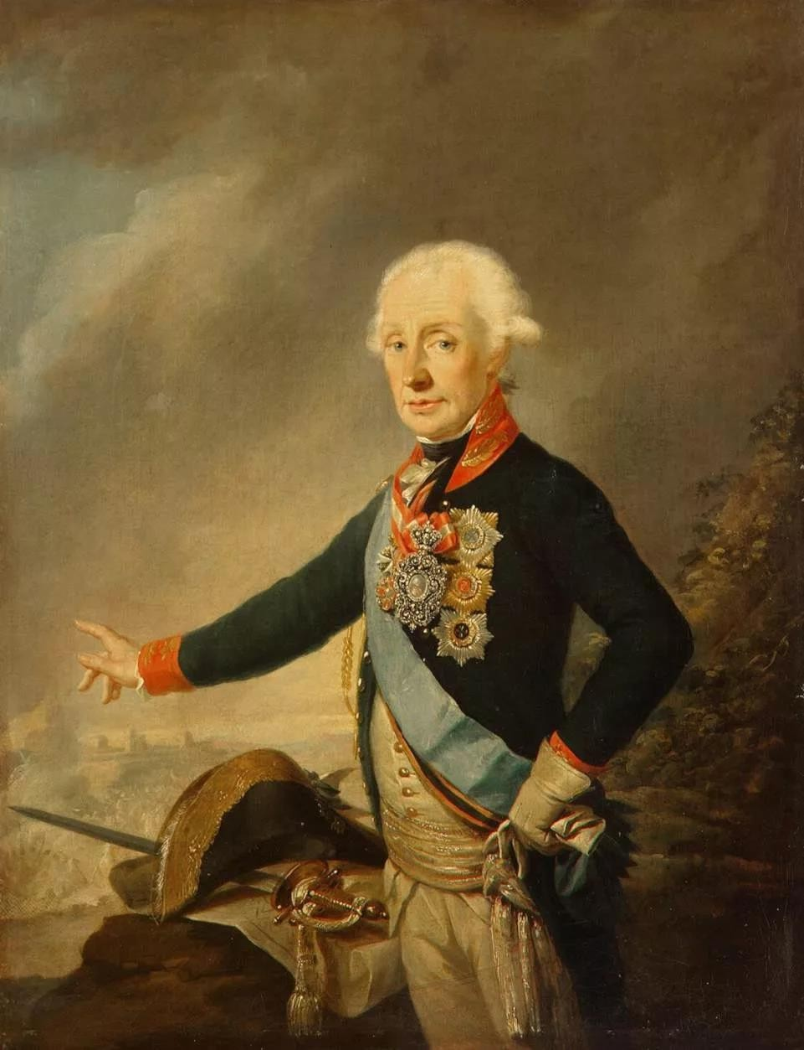
Суворов - гениальный полководец, за всю свою карьеру не проиграл ни одного сражения,а также неоднократно наголову разбивал значительно превосходящие по численности силы противника.
Всего Суворов дал более 60-ти крупных сражений, причем он был сторонником стремительных наступательных операций на врага, в связи с чем ни разу не использовал оборонительных приемов ведения боя.

Slide 4
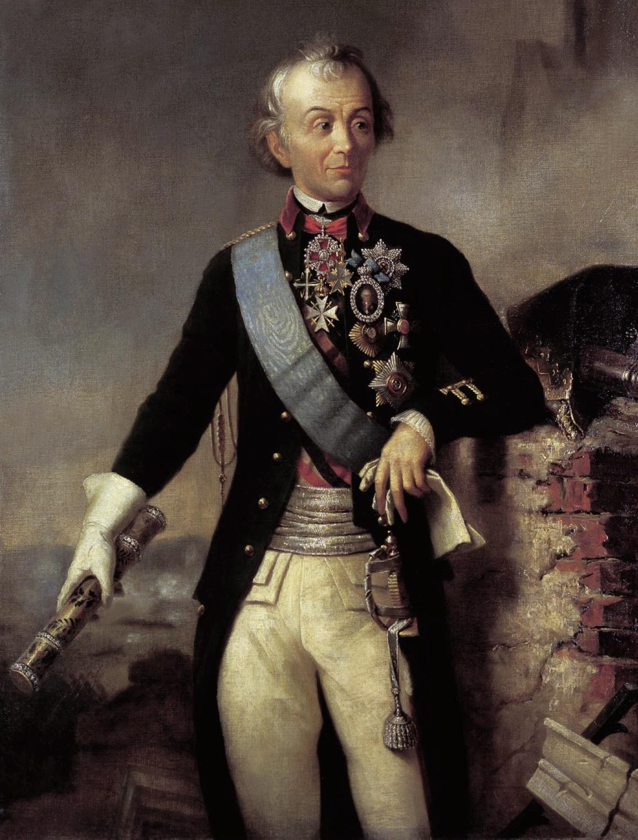
Александр Васильевич Суворов родился 24 ноября 1730 года в Москве.
Мать, Суворова Авдотья Феодосьевна, была дочерью вице-президента Вотчинной коллегии.
Отец, Василий Иванович, являлся крестником Петра 1.
Во время правления Екатерины 2 отец будущего полководца служил в тайной канцелярии, в результате чего получил звание генерала.
Интересен факт, что Суворов-старший был создателем первого в России военного словаря.

Slide 5
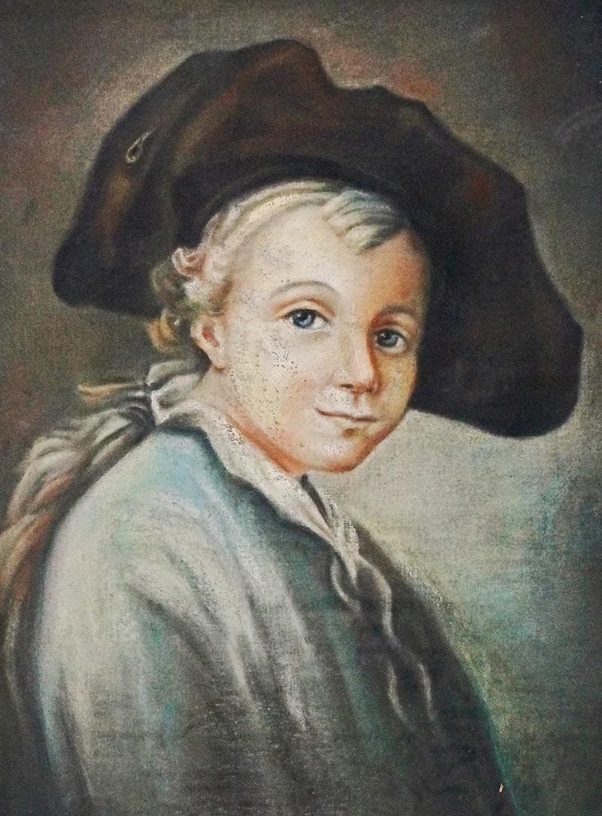
С ранних лет в биографии Суворова наблюдалась особая тяга к военным стратегиям. Он любил подолгу находиться в семейной библиотеке, читая соответствующие книги.
Мальчик проявлял большой интерес к военному делу и в будущем мечтал стать военнослужащим.
В детстве Саша Суворов был весьма болезненным и физически слабым ребенком. В подростковом возрасте он начал закаляться и регулярно заниматься спортом. Благодаря этому он смог существенно поправить свое здоровье.
Однажды, когда
будущий
генералиссимус
играл в
доме с солдатиками,
за ним
пристально
наблюдал
генерал Абрам Ганнибал, пришедший
в
гости к
Суворовым. Он был весьма удивлен
тем,
насколько
грамотно маленький Александр выстраивал свои «войска» и вел сражение с противником.
В результате Ганнибал посоветовал Василию Ивановичу серьезно отнестись к наклонностям сына, и начать развивать в нем необыкновенный талант стратега.

Slide 6
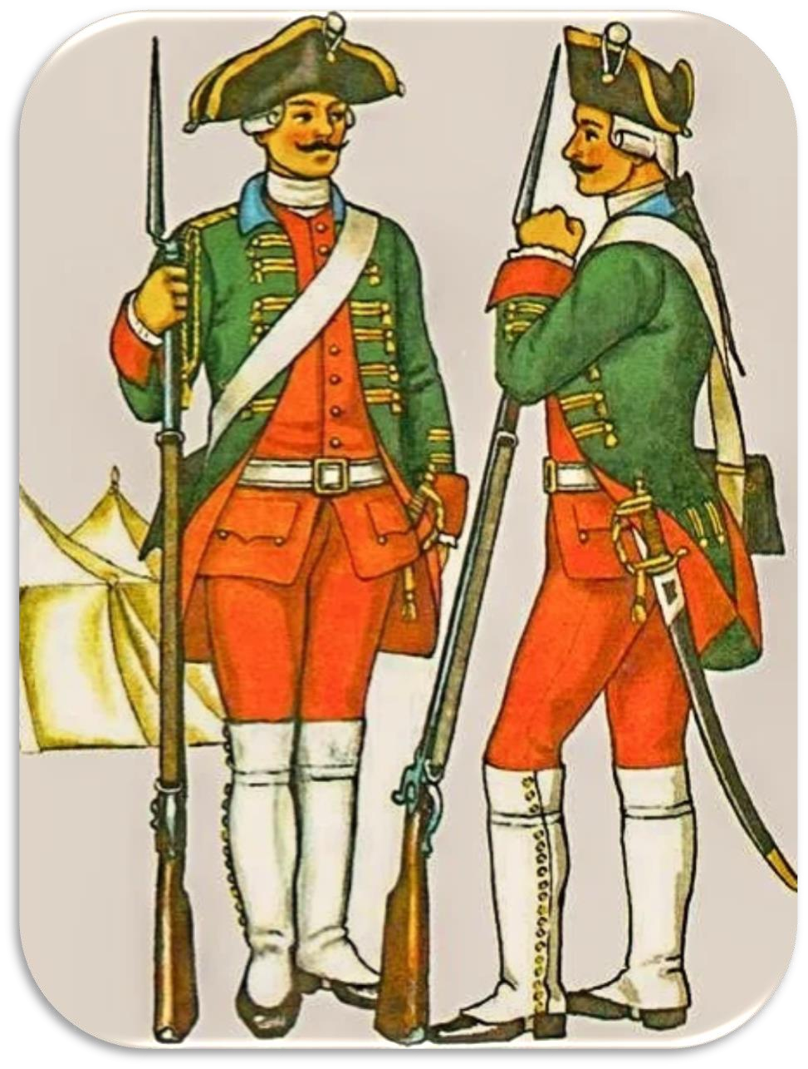
В 1742
Александра
году в Суворова
биографии происходит зачислили
важное событие: его
мушкетером в Семеновский полк, где
он прослужил почти семь лет.
В этот период он продолжал заниматься самообразование и усиленно учил иностранные языки.
В период биографии 1755-1758
гг.,
Александр Суворов, будучи
в чине
поручика, служил в военной коллегии.
После этого Семилетней
он участвовал в войне (1756-1763). В
тыловом подразделении он сумел дослужиться до премьер-майора.

Slide 7
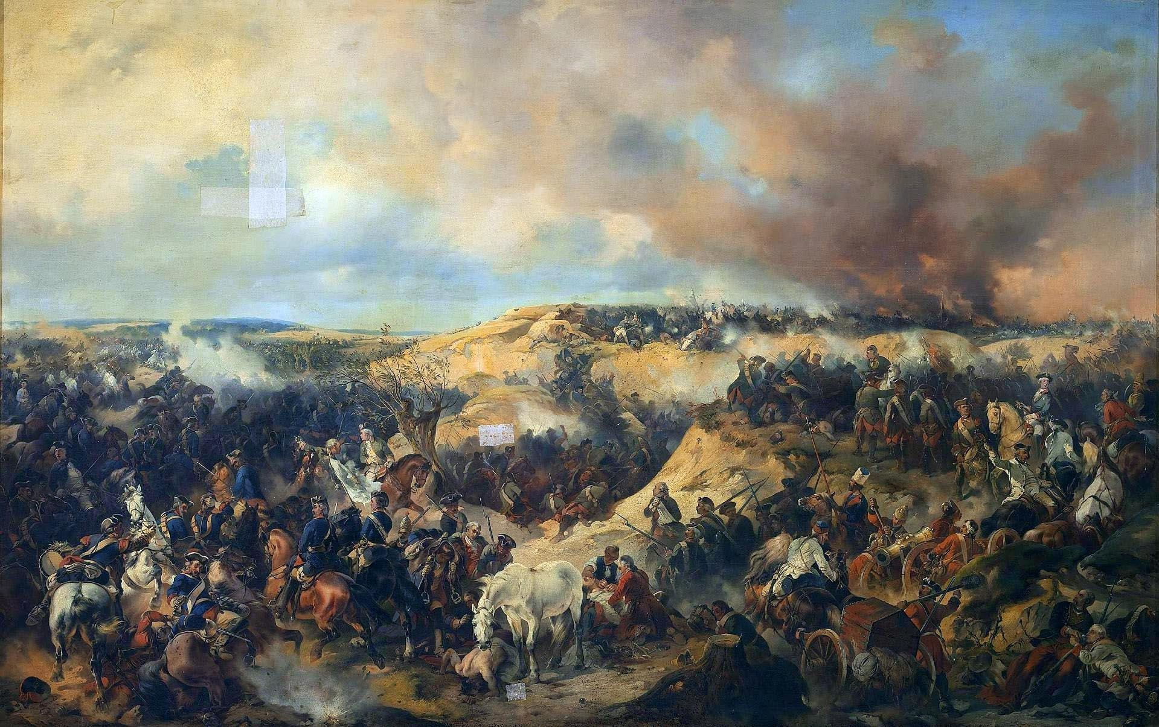
В 1759 году Александр Васильевич Суворов участвовал в первом сражении. Интересен факт, что возглавив драгунский эскадрон, он смог обратить немцев в бегство. Позже Суворов успешно сражался под Кунерсдорфом. Эта битва стала переломным моментом в Семилетней войне.
За проявленную храбрость Суворов получил должность дежурного офицера при генерале Ферморе. В этом качестве он участвовал в военной операции по взятию Берлина.

Slide 8
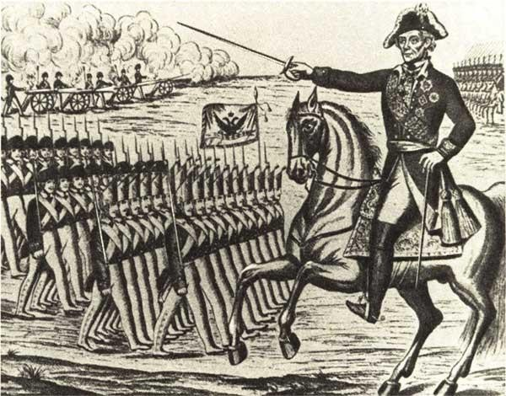
В скором времени Александр Суворов оказался в подчинении у генерала Магнуса Иоганна фон Берга. Талантливому офицеру поручили возглавить драгунские, казачьи и гусарские подразделения, так как он блестяще справлялся с любыми заданиями, которые получал от командования.
В 1762 г. Александра Васильевича произвели в полковники.
По словам Суворова, именно с этого времени началась его карьера.
В середине 1760-х годов Суворов командовал Суздальским полком. В этот период биографии он издал книгу «Полковое учреждение», где подробно изложил суть своих взглядов на формирование войск.

Slide 9
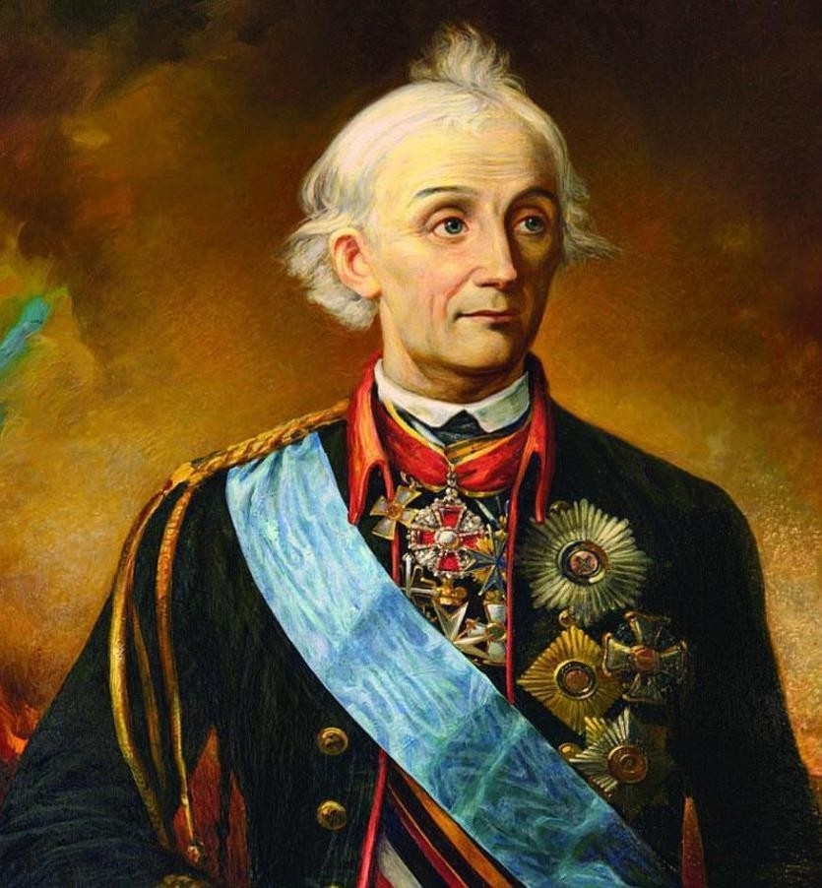
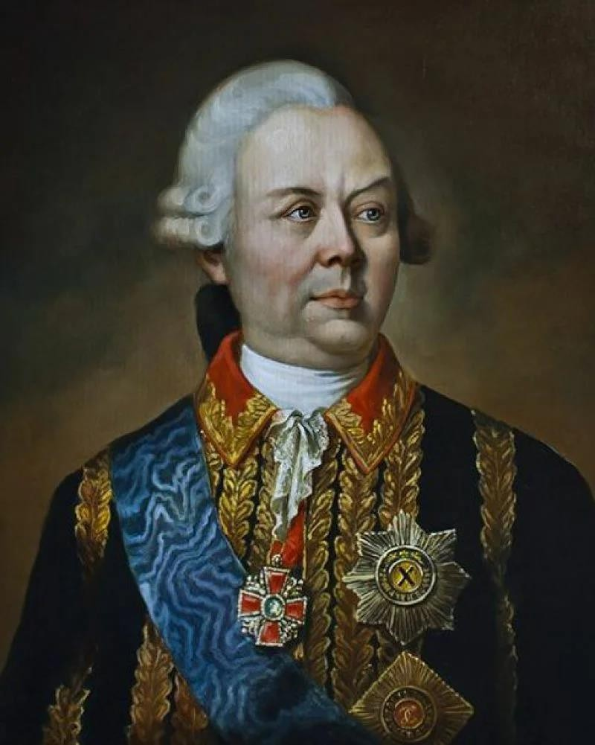
Суворов А.В. Румянцев П.А
Наибольшую славу Александр Суворов приобрел в период правления Екатерины II. В 1770 году он удостоился звания генерал-майора. После уверенной победы над турками ему присвоили чин генерал-поручика. В это время его начальником был знаменитый фельдмаршал Петр Румянцев.

Slide 10
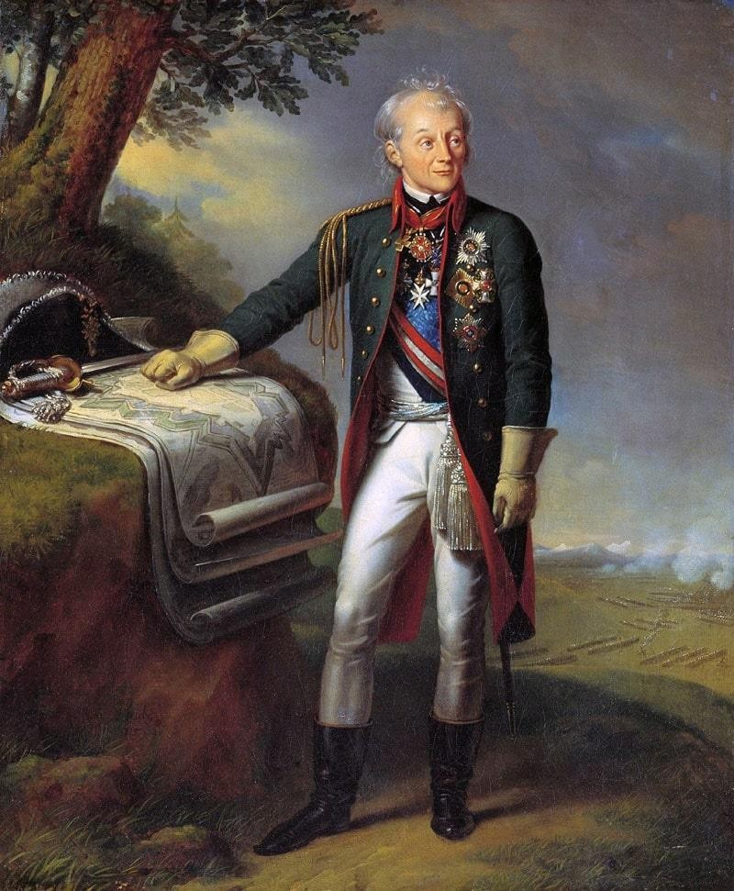
В ходе русско-турецкой войны талант Александра Васильевича раскрылся в полной мере. В 1788
году, будучи
уже
аншефом, он получил
генерал-
первое
тяжелое ранение.
За проявленную храбрость и
победу над противником
его
наградили орденом Андрея
Первозванного.
После этого
получал еще немало
полководец
серьезных
ранений, однако несмотря ни на
что продолжал не только
командовать войсками, но и
в
принимать активное участие
сражениях.

Slide 11
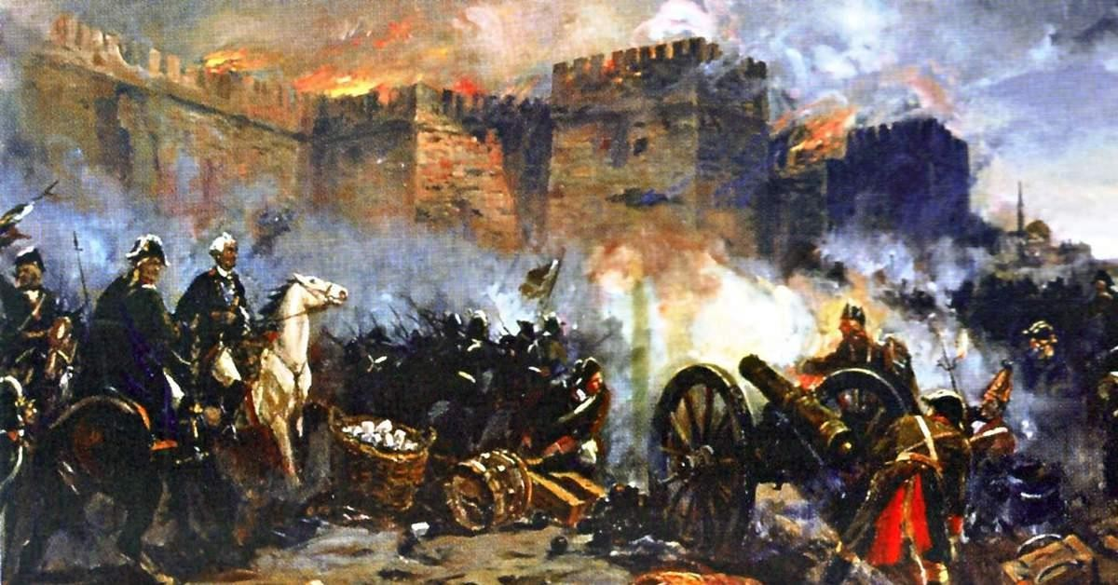
В 1790 году в биографии Суворова произошла битва, которая вошла в историю благодаря своей абсолютно уникальной тактике и стратегии. Это была битва по взятию турецкой крепости Измаил.

Slide 12
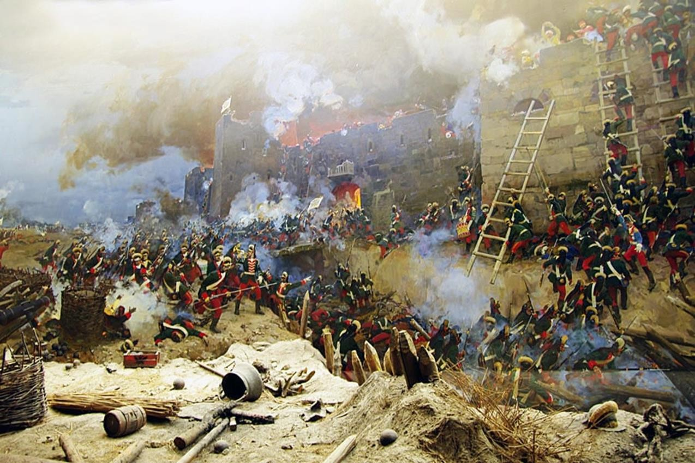
Интересен факт, что до того момента крепость считалась неприступной. Несмотря на это Александр Суворов смог взять Измаил штурмом. Для этого он в течение восьми дней готовил войска к штурму, создав тренировочный лагерь – ров и вал по типу измаильского.
Наконец, он послал ультиматум коменданту крепости Мехмет-паше с требованием сдачи. После того, как комендант, знавший о неприступности крепости, отказался, 22 декабря 1790 года русские войска под командованием Суворова, штурмом взяли Измаил.
Это кажется невероятным, но русские потери составили всего 4 000 солдат, в то время как, турки потеряли 26 000 воинов.

Slide 13
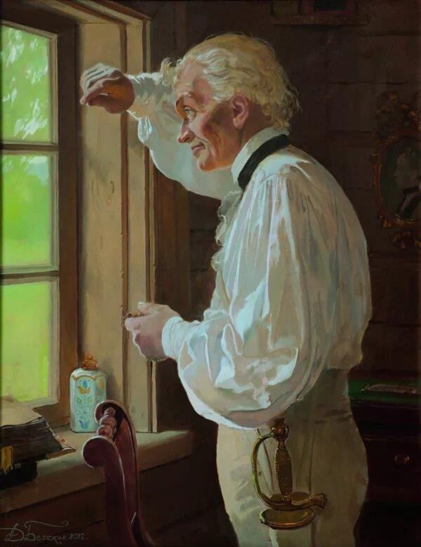
В 1796 году скончалась Екатерина
Великая, и на престоле оказался Павел I -
фанатичный сторонник прусской военной
системы Фридриха Великого,
в
соответствии с которой он стал
реформировать русскую армию.
Естественно, это не могло нравиться русскому полководцу, доказавшему на деле, что его военная система гораздо эффективнее.
Говоря кратко, отношения
между
новым императором
и Суворовым не
сложились. 6 февраля 1797 года Суворов
без права ношения мундира и в конце марта
был уволен в отставку
прибыл в своё родовое имение.

Slide 14
Однако обстановка,
когда в Европе стала накаляться политическая о непобедимом Александре Суворове снова
и военная вспомнили.
Австрийское и британское руководство обратилось к русскому императору с просьбой, чтобы тот назначил Суворова командовать союзными войсками.
6 февраля 1799 года Суворов получил от императора письмо:
«Граф Александр Васильевич! Теперь нам не время рассчитываться.
Виноватого Бог простит. Римский император требует вас в начальники своей армии и вручает вам судьбу
Австрии и Италии…»

Slide 15
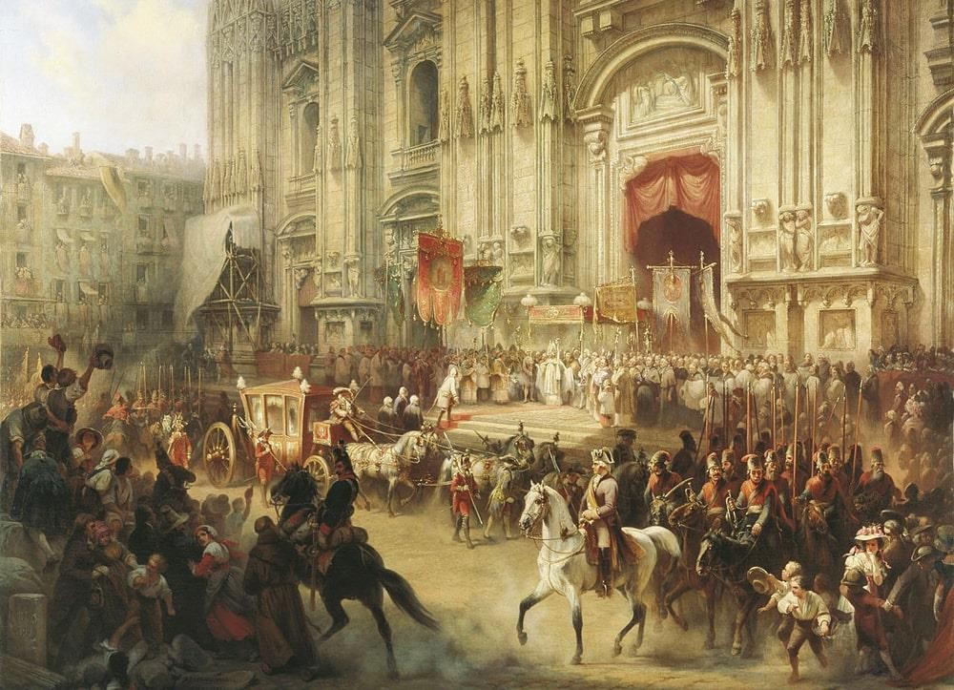
Итальянский поход Суворова.
В 1798 году Россия вступила во 2-ю Антифранцузскую коалицию (Великобритания, Австрия, Турция, Неаполитанское королевство).
Итальянская кампания имела ошеломительный успех и до сих пор вызывает восторг у современников. Суворов выигрывал одну битву за другой, и ценой относительно малых потерь сумел уничтожить половину вражеской армии.
В знаменитом сражении при Нови французы понесли огромные человеческие и боевые потери. В Итальянской кампании эта победа сыграла решающую роль.
Встреча Суворова в Милане в апреле 1799 года

Slide 16
Швейцарский поход Суворова
31 августа (11 сентября) 1799 года начался героический Швейцарский поход Суворова, ставший великой страницей русской истории.
В этом походе потери русской армии, вышедшей из окружения без продовольствия и боеприпасов и разбивших все войска на своём пути, составили около 5 тысяч человек (до 1/4 армии), многие из которых разбились при переходах.
Однако потери французских войск, обладавших подавляющим превосходством в численности, превосходили потери русских войск в 3-4 раза. Было захвачено в плен 2778 французских солдат и офицеров, половину которых Суворов сумел прокормить и вывести из Альп как свидетельство великого подвига.

Slide 17
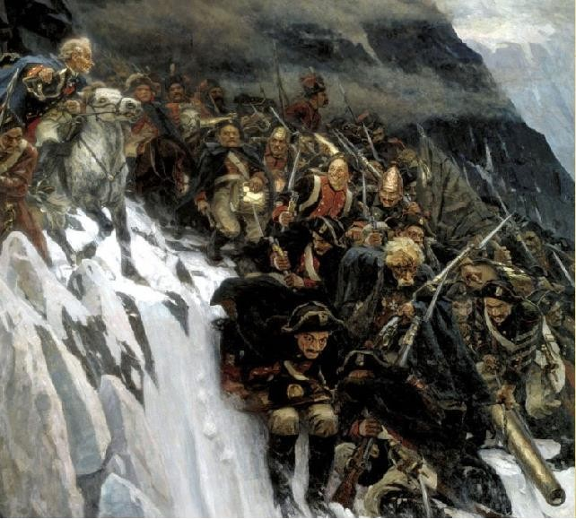
Переход Суворова через Альпы стал беспрецедентным в истории военного дела. Никто ни до Суворова , ни после не совершал его в зимнее время. Русские войска доблестно выполнили свои союзнические обязательства перед австрийцами, чего нельзя сказать о последних.
В.И. Суриков «Переход Суворова через Альпы».

Slide 18
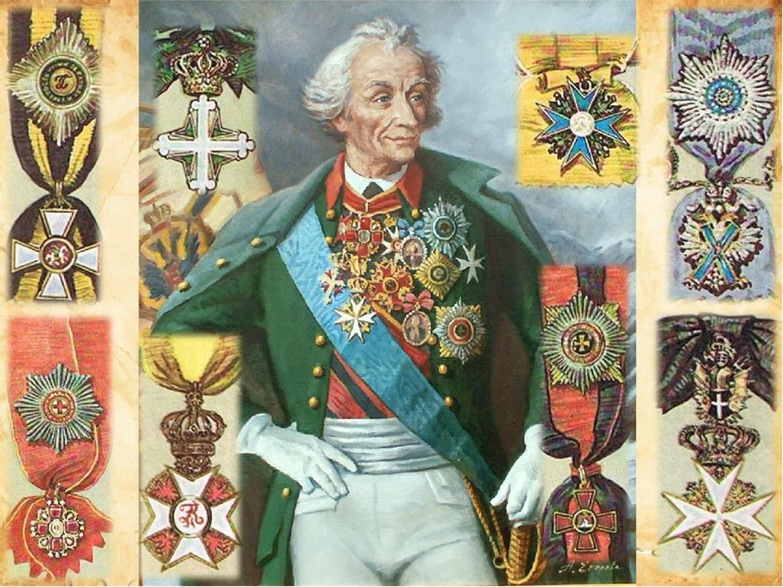
За этот беспримерный по трудностям и героизму поход Суворов 28 октября (8 ноября) 1799 года был удостоен высшего воинского звания - Генералиссимус российских сухопутных и морских сил, став четвёртым в России, кто был удостоен этого звания.

Slide 19
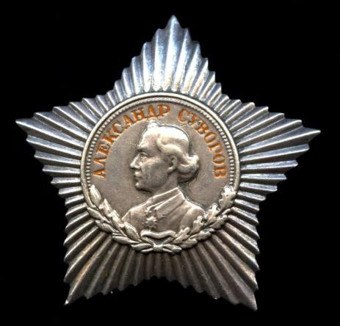
Благодаря природной
уникальному гениальности
опыту и полководца,
Суворов сумел разработать собственную
стратегию и тактику ведения войны.
Из-под его пера вышло известное пособие «Наука побеждать», которое стало настольной книгой не только военачальников, но и простых солдат.
Александр Васильевич
Суворов высших времени.
является обладателем всех
воинских наград своего
Интересен факт, что ему еще при жизни был установлен памятник.
В России возникли
суворовские
училища, где
кадетов
обучали
военному
делу. В период
войны
Великой
Отечественной
(1941-1945)
появился
орден
Суворова. Им командиров,
награждали достигших
советских наибольших
успехов в управлении армией.

